Slide 1
Università degli Studi di Bari “ Aldo Moro “ FACOLTA’ DI MEDICINA E CHIRURGIA Corso di laurea in INFERMIERISTICA Sede: Lecce – Fazzi
Corso Integrato: ASSISTENZA SPECIALISTICA IN CHIRURGIA
Programma dell’insegnamento di NEUROCHIRURGIA
A.A. 2012 – 2013
(2° anno 2° semestre)
Prof. Cosimo Damiano Gianfreda
La sindrome da ipertensione endocranica
I tumori cerebrali primitivi e metastatici
La neurochirurgia pediatrica
L’idrocefalo
Traumi cranio encefalici e vertebromidollari
L’emorragia cerebrale spontanea e l’Emorragia subaracnoidea
L’ernia discale e la patologia degenerativa del rachide

Slide 2
LA SINDROME DA IPERTENSIONE ENDOCRANICA

Slide 3
Ipertensione endocranica = Aumento della pressione endocranica
PIC normale fino a 10 mmHg

Slide 4
Ipertensione endocranica
Essendo il cranio una struttura rigida non può espandersi per fare spazio ad una massa occupante spazio ( neoplasia, emorragia, lesione ischemica, ascesso, cisti, malformazione vascolare)

Slide 5
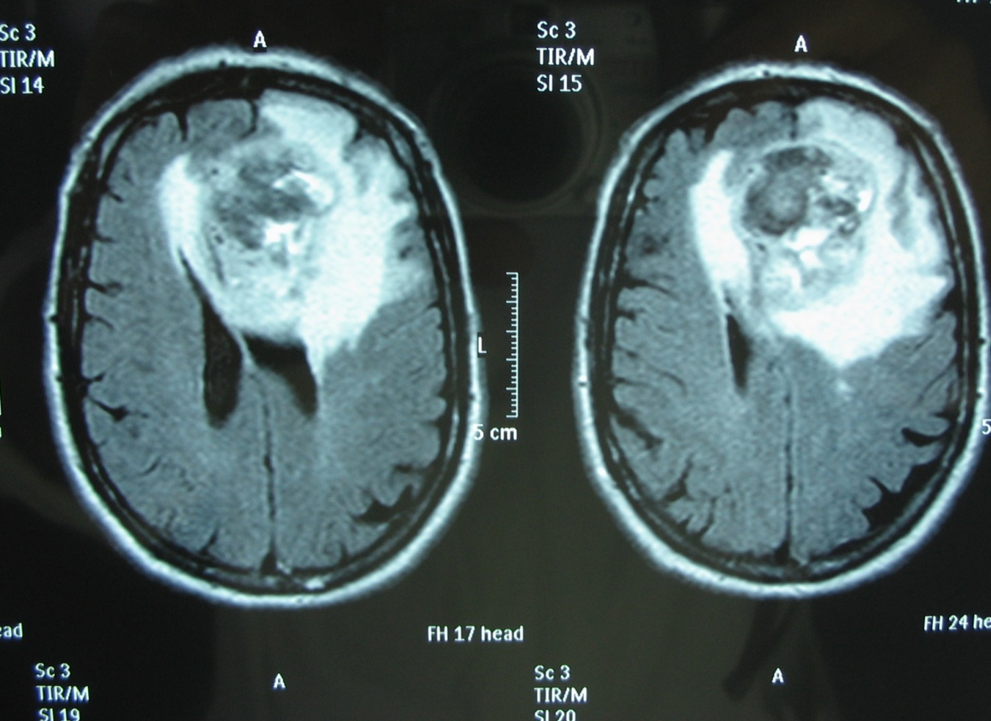

Slide 6
Ipertensione endocranica: alcuni esempi
Il tumore cerebrale può causare l’ipertensione endocranica, che può essere dovuta a tre fattori:
aumento di volume del tumore all’interno della scatola cranica, con conseguente compressione delle strutture adiacenti;
blocco della circolazione del liquor cerebrospinale nei ventricoli e intorno al cervello;
edema cerebrale dovuto a un accumulo di liquido extracellulare.

Slide 7
Sindrome da ipertensione endocranica
Effetto massa : Stroke, Espanso
Idrocefalo: aumento del volume del liquor accompagnato a dilatazione del Sistema ventricolare
“Scatola chiusa”
Diagnosi differenziale: Stroke, Espanso

Slide 8
Segni e sintomi dell’ipertensione endocranica
1.Sintomi :
Cefalea ( 50 %)
Vomito e nausea
Disturbi della vista (papilledema)
2.Deficit focali:
Da compressione del parenchima cerebrale (emiparesi, emiplegia, disturbi del linguaggio, disturbi della vista)
Da compressione di nervi cranici
3.Crisi epilettiche
4.Disturbi del comportamento

Slide 9
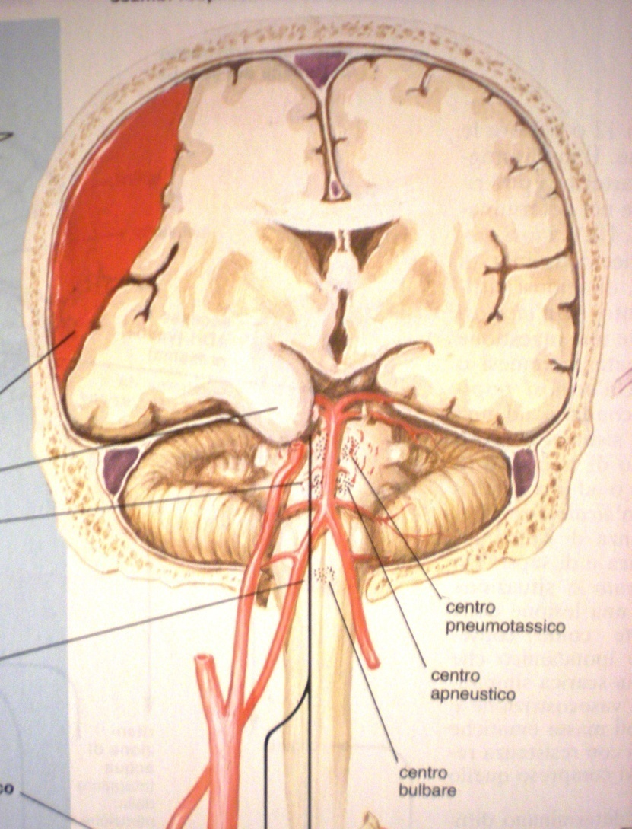
Sindrome da ipertensione endocranica acuta
L’aumento di volume di una massa occupante spazio provoca una ipertensione endocranica acuta, , la massa cerebrale si insinua nelle aperture che delimitano i vari compartimenti creando delle vere e proprie “ernie” di tessuto cerebrale che comprimo strutture vitali importanti.
Tale incuneamento o erniazione di cerebrale prende il nome di impegno cerebrale

Slide 10
ERNI CEREBRALI
Ernia del girus cinguli
Ernia circonvoluzione dell’ippocampo
Emorragia necrosi del mesencefalo
Vie piramidali o cortico-spinali
Ventricolo acquattato dal lato dell’ematoma
Dilatazione Ventricolo controlaterale
Shift del III Ventricolo
Distorsione del tronco

Slide 11
Sindrome da ipertensione endocranica acuta
Deficit neurologici:
emiparesi, emiplegia, disturbi del linguaggio, disturbi della vista (Compressione della corteccia cerebrale)
Stato di coma:
compressione del tronco e sofferenza della sostanza reticolare
Anisocoria- alterazione della reflettività pupillare:
sofferenza del tronco, compressione del 3° n.c all’emergenza dal mesencefalo omolaterale alla lesione
Bradicardia, alterazioni del ritmo cardio – respiratorio:
sofferenza del tronco compressione bulbare
Decerebrazione:
ernia delle tonsille sofferenza bulbare

Slide 12
Deficit focali
Emiparesi (corteccia motoria)
Emianestesia (cortecci somatosensoriale)
Afasia (Broca , Wernike)
Emianopsia ( Radiazioni ottiche)
Epilessia ( temporale)
Vertigini (FCP)
Sdr comportamentale (frontale)

Slide 13
Diagnostica dell’ipertensione endocranica
Fundus
Neuroradiologia : 1.TC
2.TC mdc, AngioTC
3.RM
4. Angiografia

Slide 14
Terapia medica dell’ipertensione endocranica
Antiedemigeni:
Diuretici
Corticosteroidi
Antiepilettici
2. Rianimazione

Slide 15
Terapia dell’ipertensione endocranica
Craniotomia e asportazione della neoformazione
Derivazione esterna
PIC
Biopsia e radio-chemio

Slide 16
TUMORI CEREBRALI PRIMITIVI E METASTATICI

Slide 17
Tumori cerebrali
Nell’adulto (circa il 2%)
Nel bambino sono la seconda neoplasia, dopo la leucemia, con percentuali del 20-40%.
Benigni e maligni
Primitivi e metastatici
I tumori primitivi si sviluppano direttamente dal tessuto cerebrale: dalle cellule gliali hanno origine i gliomi, dalle cellule nervose i neurinomi, dalle meningi i meningiomi e dai linfociti i linfomi
I tumori metastatici si diffondono al cervello dalle cellule di un tumore originato in un altro organo (ad esempio, nel polmone o nella mammella).
I tumori primitivi possono replicarsi in zone diverse del cervello e diffondersi nel midollo ( Medulloblastoma )
I tumori primitivi non metastatizzano mai al di fuori del SN (BEE)
Ai fini della prognosi sono fondamentali :
1.l’istotipo
2.la localizzazione e l’estensione della lesione
3.la relazione alle strutture vicine vitali.

Slide 18
Segni e sintomi dei tumori cerebrali
I tumori cerebrali non hanno segni e sintomi tipici perché inducono disturbi comuni a molte altre malattie a carico del sistema nervoso. Si deve precisare che segni e sintomi dipendono dalle dimensioni del tumore e dalla parte di cervello interessata dalla malattia; infatti, quando il tumore coinvolge una particolare zona del cervello che governa una determinata funzione, tale funzione risulta alterata.

Slide 19
Segni e sintomi dei tumori cerebrali
I disturbi e la comparsa dei sintomi variano a seconda dell’emisfero e del lobo cerebrale in cui è localizzato il tumore.
I sintomi più frequenti possono includere: disturbi del movimento; disturbi della memoria; allucinazioni sensoriali; disturbi nella comprensione del linguaggio parlato o scritto; disturbi della sensibilità; incapacità di eseguire volontariamente un gesto (incapacità di protrudere su comando la lingua, di vestirsi correttamente, ecc.); disturbi della vista (perdita della visione di mezzo campo visivo; immagine sdoppiata); movimenti involontari degli occhi; disturbi dell’equilibrio; difficoltà di deglutizione; disturbi della sensibilità e motilità degli arti.

Slide 20
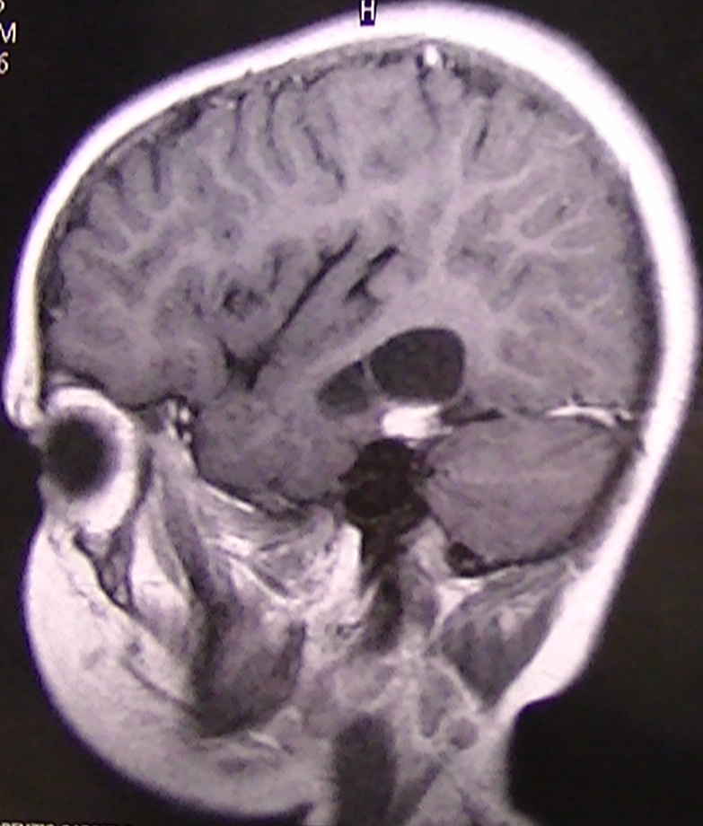
Segni e sintomi dei tumori cerebrali
Lobo frontale (zona prefontale): disturbi psichici,
Lobo frontale (giro precentale corteccia motoria): emiparesi/plegia, crisi jaksoniane
Lobo frontale (Broca) emisfero dominante: afasia
Lobo frontale (lobulo paracentrale corteccia motoria): peresi/plegia arto inferiore
Lobo temporale: afasia (Wernike), emianopsia, comizialità
Lobo temporale (ippocampo): comizialità
Lobo parietale( corteccia somatosensoriale): emianestesia
Lobo occipitale: emianopsia
Cervelletto FCP
Quando si tratta di una zona che non regola una particolare attività, il tumore può non dare segno di sé per molto tempo

Slide 21
Non ci sono sintomi clinici che consentono di distinguere un tumore primitivo da uno metastatico
Valutare l’anamnesi

Slide 23
Malignant Gliomas Overview
Malignant gliomas are diffusely infiltrative and aggressive tumors that arise from glial cells
Several malignant tumor types
Glioblastoma multiforme (gr. IV sec. WHO)
Anaplastic astrocytoma (gr. III sec. WHO)
Anaplastic Oligodendroglioma (gr. III sec. WHO)
Mixed Gliomas (Anaplastic Oligo-Astrocytoma gr. III sec. WHO)
Other (e.g., ependymomas)
CBTRUS. Statistical Report. 2005.
Kitange GJ, et al. Curr Opin Oncol. 2003;15:197-203.
Notes:
Gliomas are diffusely infiltrative and aggressive tumors encompassing several distinct tumor types that are derived from glial cells. Tumor types include glioblastomas, astrocytomas, oligodendrogliomas, and ependymomas.^{1,2}
1. Central Brain Tumor Registry of the United States (CBTRUS). Primary brain tumors in the United States: statistical report, 1998-2002 years data collected. Available at: http://www.cbtrus.org/reports//2005-2006/2006report.pdf. Accessed July 12, 2006.
2. Kitange GJ, Templeton KL, Jenkins RB. Recent advances in the molecular genetics of primary gliomas. Curr Opin Oncol. 2003;15:197-203.

Slide 24
WHO Classification of Brain Tumors
WHO classification of brain tumors incorporates morphology, cytogenetics, molecular genetics, and immunologic markers
Grade | Description
I | Low proliferative potential Frequently discrete in nature Possible to cure by surgical resection alone
II | Generally infiltrating with low mitotic activity Can recur May progress to a higher grade
III | Evidence of malignancy, generally with high mitotic activity Clearly expressed infiltrative activity Anaplasia
IV | Mitotically active Prone to necrosis Commonly recur
National Cancer Institute. Adult brain tumors (PDQ®): treatment. 2006.
Louis DN, et al. Acta Neuropathol. 2007;114:97-109.
Notes:
The WHO classification of brain tumors incorporates morphology, cytogenetics, molecular genetics, and immunologic markers. The table defines the histologic grades of the WHO classification.^{1,2}
1. National Cancer Institute. Adult brain tumors (PDQ®): treatment. Available at: http://www.cancer.gov/cancertopics/pdq/treatment/adultbrain/healthprofessional/allpages. Accessed July 12, 2006.
2. Louis DN, Ohgaki H, Wiestler OD, et al. The 2007 WHO classifcation of tumours of the central nervous system. Acta Neuropathol. 2007;114:97-109.

Slide 25
Malignant Glioma Epidemiology
Distribution of Primary Brain and CNS Gliomas*
Approximately 20,500 people in the US are diagnosed with cancer of the brain and nervous system annually
About 12,740 patients die annually as a result of these malignant tumors
Approximately 7.4 cases of primary malignant tumors of the CNS are diagnosed per 100,000 people per year
*Adapted from CBTRUS. Statistical Report. 2005. OD, oligodendroglioma; AA, anaplastic astrocytoma.
n=25,539
CBTRUS. Statistical Report. 2005.
American Cancer Society. Detailed guide: brain/CNS tumors in adults. 2007.
American Cancer Society. Cancer Facts and Figures 2007.
Notes:
The distribution by specific histology for gliomas, is illustrated in the pie chart. Glioblastomas and astrocytomas account for 75% of all gliomas with oligodendrogliomas (9%) and other gliomas accounting for the remainder (16%).¹
The American Cancer Society estimates that in the year 2007, 20,500 people in the United States will be diagnosed with cancer of the brain and nervous system and 12,740 people will die as a result of these malignant tumors.^{2,3} Based on the statistical report published by the Central Brain Tumor Registry of the United States, approximately 7.4 new cases of primary malignant tumors of the CNS are diagnosed per 100,000 people per year.¹
1. CBTRUS. Statistical Report: Primary Brain Tumors in the United States, 1998-2002. 2005; published by the Central Brain Tumor Registry of the United States.
2. American Cancer Society. Detailed guide: brain/CNS tumors in adults. Available at: http://www.cancer.org/docroot/CRI/CRI_2_3x.asp?rnav=cridg&dt=3. Accessed February 6, 2007.
3. American Cancer Society. Cancer Facts and Figures 2007. Available at: http://www.cancer.org/downloads/STT/CAFF2007PWSecured.pdf. Accessed April 12, 2007.

Slide 26
FISIOPATOLOGIA del GLIOBLASTOMA
PRIMARIO :interessa circa il 60% dei casi degli adulti sopra i 50 anni;
si manifesta “de novo” con una breve storia clinica,di solito non più lunga di 3 mesi.
SECONDARIO tipicamente interessa paz. più giovani(< 45 anni), attraverso trasformazione di un Atrocitoma Low-Grade(II grado WHO) o da un Astrocitoma Anaplastico(grado III WHO).

Slide 27
Istologia dei tumori cerebrali
Il grading è una scala che esprime in gradi la malignità dei tumori basandosi sull’aspetto delle cellule , sulla loro tendenza ad invadere i tessuti sani e sulla velocità con cui il tumore cresce. È un elemento di valutazione molto importante sia per l’elaborazione del piano terapeutico sia per la definizione della prognosi, anche se su questa influiscono il tipo di tumore, l’età e le condizioni generali del paziente. I tumori cerebrali sono classificati secondo quattro gradi di malignità:
grado 1: il tumore è benigno, cresce molto lentamente e non invade i tessuti adiacenti;
grado 2: il tumore ha un basso grado di malignità, cresce lentamente, ma può invadere il tessuto cerebrale circostante; può ripresentarsi dopo il trattamento con una recidiva a un grado di malignità uguale o più alto;
grado 3: il tumore è maligno, caratterizzato da cellule che crescono e si moltiplicano molto rapidamente, invadendo il tessuto cerebrale circostante fino a distruggerlo; la recidiva è frequente e in genere è di grado più alto;
grado 4: il tumore è quanto mai aggressivo, le cellule crescono e si moltiplicano molto rapidamente, invadono diffusamente i tessuti cerebrali circostanti e li distruggono.

Slide 28
Classificazione dei tumori cerebrali
Linfomi primitivi del sistema nervoso centrale: i linfomi sono tumori del sistema immunitario che derivano dai linfociti; a differenza di questi, però, i linfomi primitivi del sistema nervoso centrale sono limitati a tale organo e non si diffondono. Sono particolarmente frequenti e aggressivi. Indicazioni terapeutiche:Biopsia per diagnosi, radioterapia e chemioterapia In merito alla classificazione dei tumori cerebrali le conquiste della moderna ricerca consentono oggi di studiare anche le caratteristiche molecolari, ovvero di verificare se le cellule presentano geni mutati o sono prive di frammenti di cromosomi o esprimono una determinata proteina. Ad esempio gli oligodendrogliomi possono perdere alcuni frammenti dei cromosomi: se ciò interessa il cromosoma 1 e il cromosoma 19 (1p 19q) il tumore è meno aggressivo.
In altri tumori cerebrali, come i glioblastomi, si può osservare l’assenza di una proteina ( MGMT )indispensabile per correggere eventuali errori che si possono formare nel DNA durante la replicazione della cellula e che rendono il gene incapace di sintetizzare la proteina; di conseguenza, la cellula tumorale ha più difficoltà a proliferare, quindi il tumore cresce più lentamente e risponde meglio alla chemioterapia e alla radioterapia.

Slide 29
Trattamento dei tumori cerebrali
La scelta del trattamento e, di conseguenza, l’elaborazione del piano terapeutico dipendono da vari fattori, tra i quali il particolare tipo di tumore e le condizioni generali del paziente, se si tratta di un tumore primitivo o secondario, benigno o maligno.
Per il trattamento dei tumori cerebrali la chirurgia, la radioterapia e la chemioterapia possono essere usate da sole o in combinazione.

Slide 30
Indicazione alla chirurgia
Area accessibile e non eloquente
Ipertensione endocranica
Effetto massa
Dimensioni della lesione
Età
Comorbidità
Prognosi
Grading
Radio e chemio
Unicità della lesione
Primitiva e secondaria WB
Karnosfky (performance status scale)

Slide 31
STRATEGIE CHIRURGICHE
La localizzazione del tumore (imaging) è uno dei più importanti elementi che possono indirizzare al tipo d’intervento
Area del linguaggio, area somatosensoriale o motoria,interessamento dei
grossi vasi , tronco encefalo,pineale
Aree non “eloquenti”
Resezione macroscopicamente “totale”
Resezione subtotale o biopsia

Slide 32
SCOPI DELLA CHIRURGIA
L’asportazione maggiore del 98% del volume del tumore (asportazione “totale”) aumenta la sopravvivenza rispetto a un’asportazione subtotale o parziale.
La resezione subtotale “estesa” non sembra conferire alcun vantaggio di sopravvivenza rispetto alla biopsia o alla resezione parziale.

Slide 33
Vantaggi della chirurgia
Asportazione radicale
Terapia dell’ipertensione endocranica
Controllo dei sintomi e delle crisi
Valutazione delle complicanze
sopravvivenza

Slide 34
La barriera ematoencefalica
BEE è una unità anatomica e funzionale realizzata da particolari caratteristiche istologiche e ha principalmente la funzione di proteggere il tessuto cerebrale da agenti nocivi presenti nel sangue lasciando comunque passare i metaboliti utili

Slide 35
Importanza del controllo locale della neoplasia
La barriera emato-encefalica e la tossicità sistemica limitano il numero e l’efficacia degli agenti sistemici disponibili
Molti pazienti muoiono a causa di recidiva neoplastica che si verifica entro 2 cm dal tumore originario
La resezione parziale di fatto comporta il formarsi di un “reservoir” di cellule maligne per la recidiva.
Hochberg FH, Pruitt A. Neurology. 1980;30:907-911.
DeVita, VT, Jr., Hellman, S, Rosenberg, SA, eds. Cancer: Principles and Practice of Oncology. 7th ed. Philadelphia, PA:
Lippincott Williams & Wilkins; 2005:1834-1887.
Grossman SA, Batara JF. Semin Oncol. 2004;31:635-644.
Notes:
Most patients with HGMG die from local tumor recurrence, ie, recurrence within 2 cm of the original surgery.¹ This is because of the limitations of surgical interventions, and the diffuse nature of malignant gliomas. Surgery may result in either a partial resection with detectable residual tumor cells or in complete resection but with undetectable residual tumor cells, providing a reservoir of malignant cells for tumor recurrence.^{2,3}
1. Hochberg FH, Pruitt A. Assumptions in the radiotherapy of glioblastoma. Neurology. 1980;30:907-911.
2. Fine HA, Barker FG II, Markert JM, Loeffler JS. Neoplasms of the central nervous system. In: DeVita, VT, Jr., Hellman, S, Rosenberg, SA, eds. Cancer: Principles and Practice of Oncology. 7th ed. Philadelphia, PA: Lippincott Williams & Wilkins; 2005:1834-1887.
3. Grossman SA, Batara JF. Current management of glioblastoma multiforme. Semin Oncol. 2004;31:635-644.

Slide 36
Importanza del controllo locale della neoplasia
Tecniche per il controllo regionale:
Radioterapia interstiziale
Infusioni regionali di chemioterapici
Impianti biodegradabili
Terapia genica locale

Slide 37
MIGLIOR TRATTAMENTO POSSIBILE
ASPORTAZIONE CHIRURGICA
RADIOTERAPIA
CHEMIOTERAPIA
TERAPIE DI SUPPORTO
Farmaci antiepilettici
Corticosteroidi

Slide 38
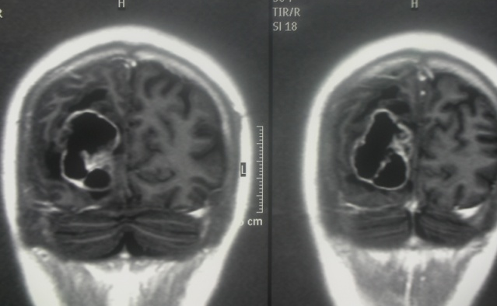
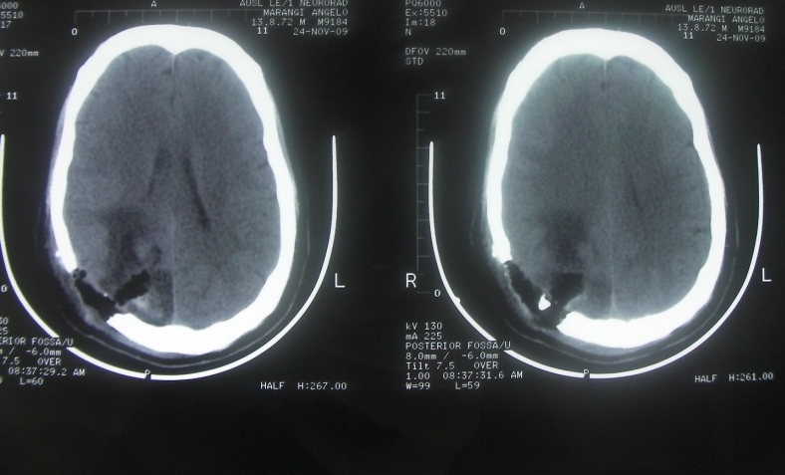
TAC CON MDC PRE-OPERATORIA
TAC CON MDC POST.OPERATORIA

Slide 39
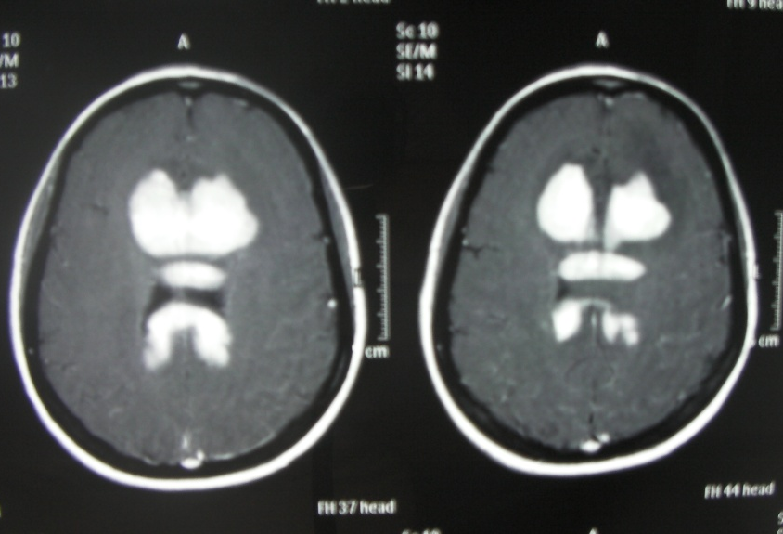
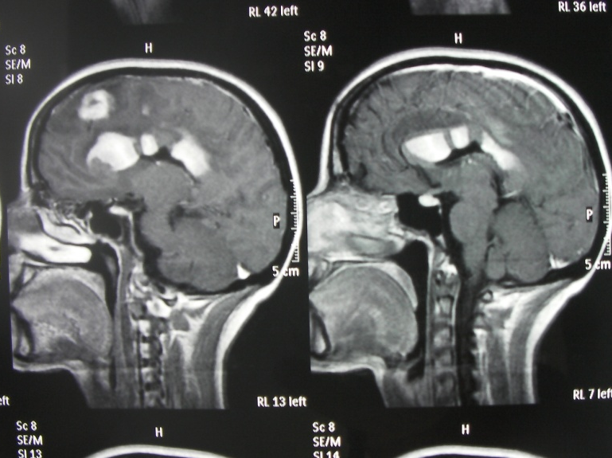
Linfoma cerebrale non asportabile

Slide 40
Nursing infermieristico nel post-operatorio
Parametri vitali (frequenza, pressione, frequenza respiratoria, saturimetria)
La bradicardia come segno di impegno
La pressione alta riflesso di cushing
Deficit di lato
Disturbi del linguaggio
Anisocoria
Drenaggi della ferita chirurgica
Drenaggio ventricolare ( colore , pressione e quantità di liquor)
La fossa cranica posteriore(bradicardia, decerebrazione, alterazioni del ritmo cardiaco e respiratorio

Slide 41
Performance status scale
Limitazione dell’attività
Cura di se stessi
Autodeterminazione
Stimare la prognosi
Definire lo scopo delle terapie
Pianificare la migliore cura possibile: guarigione, prolungamento della vita, restituzione funzionale, palliazione

Slide 42
GIP
Pianificazione del trattamento
Equipe composta da vari specialisti :
un neurochirurgo ,un radioterapista, un neuroradiologo, un anatomo-patologo, un infermiere specializzato nel trattamento dei pazienti oncologici, un fisioterapista, uno psicologo
Si prende cura di elaborare il piano terapeutico tenendo conto di vari fattori quali l'età e le condizioni generali, il tipo e grado di tumore, la localizzazione, le varie possibilità terapeutiche, i risultati e il follow-up

Slide 43
Il consenso informato
Prima di procedere a qualunque trattamento il medico ha il dovere di spiegare dettagliatamente lo scopo, le modalità e le conseguenze che questo potrebbe avere.
Il consenso deve comprendere:
tipo e durata del trattamento consigliato;
vantaggi e svantaggi;
eventuali alternative terapeutiche disponibili;
rischi o effetti collaterali significativi.

